Slide 1
Detekcija zajednica na socijalnim mrezama korišćenjem genetskog algoritma
Projekat iz predmeta Računarska inteligencija
Anđela Đurović
26/2019

Slide 2
Opis problema
- Za dati skup tačaka nodes, i veze između tačaka edges, potrebno je da identifikujemo gusto povezane grupe čvorova sa retkim vezama između grupa.

Slide 3

Implementacija
- Ulazne podatke učitavamo tako sto imamo zadate čvorove i grane izmedju čvorova (neusmeren graf)
- Populacija od sastoji od jediniki, a jedinku pravimo tako što uzimamo na slučajan način za svaki čvor neki njegov sused.
- Fitness funkcija je zadata kao:
$$Q(s)=M\left(s\right)×v(s)$$
$$CS=\sum_{i}^{k}{Q(S_{i})}$$
Gde je $M\left(s\right)= \frac{\sum_{i∈I}{{(row_matrix)}^{T}}}{|I|}$ , dok je $v\left(s\right)=\sum_{i∈I,j∈J}{{(a_{ij})}^{T}}$, pri čemu je $row_matrix$ definisano kao
$$row_matrix=\frac{1}{\left|J\right|}\sum_{j∈J}{a_{ij}}$$

Slide 4
Implementacija
- SELEKCIJA – implementirana je koriscenjem rulet selekcije, gde svakom roditelju dodeljujemo težine kojima ih biramo.
- UKRŠTANJE - na slučajan način uzimamo jednu vrednost iz jednog ili drugog roditelja. Na ovaj način smo postigli da većih promena jedinki.
- MUTACIJA – odnosi se na promenu vrednosti suseda jednog čvora, tako što ćemo zameniti sa nekim drugim susedom tog čvora.

Slide 5
Parametri genetskog algoritma
- Vrednosti za parametre genetskog algoritma su uglavnom empirijski određene. Za veličinu populacije odabrano je 200 jedinki, za broj generacije je uzeto 30, dok elitizmom čuvamo najboljih 10% jedinki.

Slide 6
Rezultati
- U narednom delu prikazani su rezultati koje smo dobili na osnovu sledećeg inputa:
nodes = [0,1,2,3,4,5,6,7,8,9,10]
edges =[(0,1),(0,4),(1,2),(2,3),(1,3),(3,0),(0,2),(4,5),(5,6)
,(6,7),(10,8),(10,9),(8,9),(8,7),(9,7),(7,10)]

Slide 7
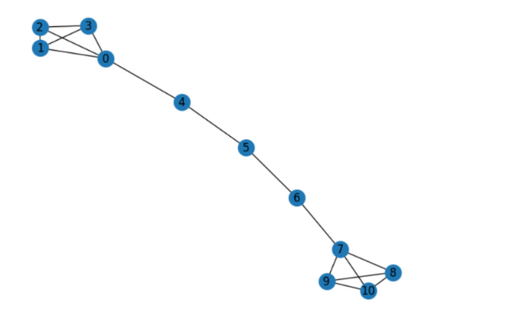
Rezultati

Slide 8
Hvala na pažnji
Anđela Đurović
26/2019

